Slide 1
স্বাগতম

Slide 2
আবদুল গনি
প্রভাষক
ইসলামের ইতিহাস ও সংস্কৃতি
বোয়ালখালী হাজী মোঃ নুরুল হক ডিগ্রি কলেজ
শাকপুরা, বোয়ালখালী,চট্টগ্রাম।
মোবাইল-০১৫৩১-৬৬২৮৩৪
E-mail- agani2325@gmail.com

Slide 3
ইসলামের ইতিহাস ও সংস্কৃতি
শ্রেণিঃ- একাদশ-দ্বাদশ
পত্রঃ- (২য় পত্র)
অধ্যায়ঃ-৬ষ্ঠ
পিরিয়ডঃ-১ম
সময়ঃ- ১ ঘন্টা
তারিখঃ-১২/০৪/২০২১

Slide 4
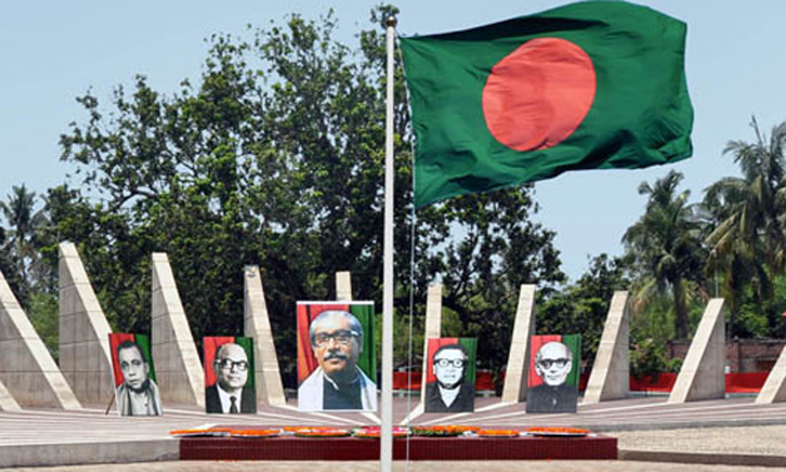
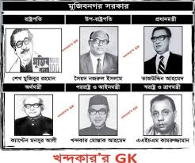
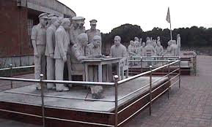
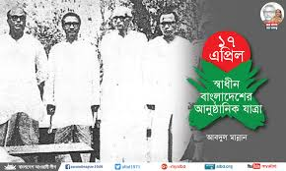
চিত্রগুলো দেখ এবং বলার চেষ্টা কর
মুজিবনগর সরকার

Slide 5
আলোচ্য বিষয়
মুজিবনগর সরকার

Slide 6
শিখনফল
এই পাঠ শেষে শিক্ষার্থীরা-----
মুজিবনগর সরকার কি বলতে পারবে;
প্রবাসী সরকারের গঠন ও কার্যাবলী বর্ণনা করতে পারবে;
অস্থায়ী সরকারের পরিকল্পনা বিশ্লেষণ করতে পারবে।

Slide 7
ভূমিকা- ১৯৭১ সালের ২৫ মার্চ পাকিস্তানি সামরিক বাহিনীর গণহত্যা শুরু হলে প্রাথমিক ভাবে পূর্বপ্রস্তুতি ও সাংগঠনিক তৎপরতা ছাড়াই পূর্ব পাকিস্তানের মানুষ তাদের বিরুদ্ধে প্রতিরোধ গড়ে তোলে।
মুক্তিযুদ্ধকে গতিময় ও সুসংহত করা;
ভারতে আশ্রয় গ্রহণকারী লক্ষ লক্ষ বাঙালিদের দেখাশুনা করা;
মুক্তিযুদ্ধ পরিচালনা করা; এবং
বহির্বিশ্বে বাঙালি জাতির ভাবমুর্তিকে তুলে ধরার জন্য এ সময়ে ‘প্রবাসী সরকার’ গঠনের চিন্তাভাবনা চলতে থাকে। ১৯৭১ সালের ১০ এপ্রিল ঘোষিত হয় ‘বাংলাদেশের স্বাধীনতা ঘোষণার আদেশ’। ঘোষণা পত্রটি পাঠ করা হয় ১৭ এপ্রিল মুজিবনগরে।
মুক্তিযুদ্ধ চলাকালিন সময়ে বাংলাদেশের মৌলিক আইনের ভিত্তিছিল এই স্বাধীনতার সনদ। ‘এই সনদ ছিল আইনের মূল সুতিকাগার’ এবং সরকারের সমস্ত কর্তৃত্ব ও ক্ষমতার উৎস। ১৯৭২ খ্রিঃ ১৬ই ডিসেম্বর পর্যন্ত এটিই ছিল দেশের সংবিধান।

Slide 8
মুজিবনগর সরকারের গঠনের প্রেক্ষাপট
উক্ত অধিবেশনে সর্বসম্মতিক্রমে মুক্তিযুদ্ধ ও সরকার পরিচালনার জন্য মন্ত্রিপরিষদ গঠিত হয়।^{[৮][৯]} এই মন্ত্রিপরিষদ এবং এমএনএ ও এমপিএগণ ১০ এপ্রিল বঙ্গবন্ধু শেখ মুজিবুর রহমানকে রাষ্ট্রপ্রধান ও সশস্ত্র বাহিনীসমূহের সর্বাধিনায়ক করে সার্বভৌম গণপ্রজাতন্ত্রী বাংলাদেশ সরকার ঘোষণা করেন। সৈয়দ নজরুল ইসলামকে উপরাষ্ট্রপ্রধান এবং বঙ্গন্ধুর অনুপস্থিতিতে অস্থায়ী রাষ্ট্রপ্রধান ও সশস্ত্র বাহিনীসমূহের অস্থায়ী সর্বাধিনায়ক নির্বাচিত করা হয়। তাজউদ্দীন আহমদকে প্রধানমন্ত্রী,ক্যাপ্টেন এম মনসুর আলী (অর্থ মন্ত্রণালয়),খন্দকার মোশতাক আহমেদ (পররাষ্ট্র, আইন ও সংসদ বিষয়ক মন্ত্রণালয়) ও এ এইচ এম কামরুজ্জামান(স্বরাষ্ট্র, কৃষি এবং ত্রাণ ও পুনর্বাসন বিষয়ক মন্ত্রণালয়) কে মন্ত্রিপরিষদের সদস্য নিয়োগ করা হয়। ১১ এপ্রিল এম এ জি ওসমানীকে মুক্তিবাহিনীর প্রধান সেনাপতি নিযুক্ত করা হয়। প্রধানমন্ত্রী তাজউদ্দীন ১১ এপ্রিল বাংলাদেশ বেতারে মন্ত্রিপরিষদ গঠনের ঘোষণা দিয়ে ভাষণ প্রদান করেন।
ভারতের প্রধানমন্ত্রী ইন্দিরা গান্ধীর সাথে আওয়ামী লীগ নেতা তাজউদ্দিন আহমদের বৈঠকে বাংলাদেশকে সর্বপ্রকার সহযোগিতার প্রতিশ্রুতি দিলে তাজউদ্দীন আহমদ আওয়ামী লীগের এমএনএ এবং এমপিএদের কুষ্টিয়া জেলার সীমান্তে অধিবেশন আহ্বান করেন।
উক্ত অধিবেশনে সর্বসম্মতিক্রমে মুক্তিযুদ্ধ ও সরকার পরিচালনার জন্য মন্ত্রিপরিষদ গঠিত হয়। এই মন্ত্রিপরিষদ এবং এমএনএ ও এমপিএগণ ১০ এপ্রিল বঙ্গবন্ধু শেখ মুজিবুর রহমানকে রাষ্ট্রপ্রধান ও সশস্ত্র বাহিনীসমূহের সর্বাধিনায়ক করে সার্বভৌম গণপ্রজাতন্ত্রী বাংলাদেশ সরকার ঘোষণা করেন। সৈয়দ নজরুল ইসলামকে উপরাষ্ট্রপ্রধান এবং বঙ্গন্ধুর অনুপস্থিতিতে অস্থায়ী রাষ্ট্রপ্রধান ও সশস্ত্র বাহিনীসমূহের অস্থায়ী সর্বাধিনায়ক নির্বাচিত করা হয়। তাজউদ্দীন আহমদকে প্রধানমন্ত্রী,

Slide 9
ক্যাপ্টেন এম মনসুর আলী অর্থ মন্ত্রী,
খন্দকার মোশতাক আহমেদ পররাষ্ট্র, আইন ও সংসদ বিষয়ক মন্ত্রী ও
এ এইচ এম কামরুজ্জামান স্বরাষ্ট্র, কৃষি এবং ত্রাণ ও পুনর্বাসন বিষয়ক মন্ত্রীকে মন্ত্রিপরিষদের সদস্য নিয়োগ করা হয়।
১১ এপ্রিল এম এ জি ওসমানীকে মুক্তিবাহিনীর প্রধান সেনাপতি নিযুক্ত করা হয়। কর্নেল (অব) আবদুর রবকে চীফ অফ স্টাফ এবং গ্রুপ ক্যাপ্টেন এ,কে,খন্দকারকে ডেপুটি চিফ অফ স্টাফ এবং বিমান বাহিনীর প্রধান করে প্রধানমন্ত্রী তাজউদ্দীন আহমদ ১১ এপ্রিল বাংলাদেশ বেতারে মন্ত্রিপরিষদ গঠনের ঘোষণা দিয়ে ভাষণ প্রদান করেন। গণপ্রজাতন্ত্রী বাংলাদেশ অস্থায়ী সরকার (যা মুজিবনগর সরকার বা প্রবাসী বাংলাদেশ সরকার নামেও পরিচিত)

Slide 10
এরপর ১৭ এপ্রিল ১৯৭১ পূর্ব ঘোষণা মোতাবেক কুষ্টিয়া জেলার মেহেরপুরে বৈদ্যনাথতলার এক আমবাগানে মন্ত্রিপরিষদের শপথগ্রহণ অনুষ্ঠান আয়োজিত হয়। সকাল ৯ টা থেকেই সেখানে নেতৃবৃন্দ ও আমন্ত্রিত অতিথিদের আগমন শুরু হয়। দেশি বিদেশি প্রায় ৫০ জন সাংবাদিক উক্ত অনুষ্ঠানে উপস্থিত ছিলেন। বেলা ১১টায় শপথ অনুষ্ঠান শুরু হয়। কোরআন তেলাওয়াত ও বাংলাদেশের জাতীয় সংগীত পরিবেশনের মধ্য দিয়ে অনুষ্ঠানের সূচনা হয় এবং শুরুতেই বাংলাদেশকে 'গণপ্রজাতন্ত্রী বাংলাদেশ' রূপে ঘোষণা করা হয়। এরপর অস্থায়ী রাষ্ট্রপতি প্রধানমন্ত্রী ও তার তিন সহকর্মীকে পরিচয় করিয়ে দেন। এ সরকার গঠনের মাত্র দুই ঘন্টা পর পাকবাহিনীর বিমান মুজিবনগরে বোমা বর্ষণ করে এবং মেহেরপুর দখল করে। ফলে মুজিবনগর সরকারের সদর দপ্তর কলকাতার ৮ নং থিয়েটার রোডে স্থানান্তরিত হয়।

Slide 11
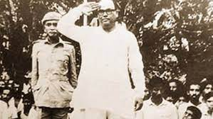
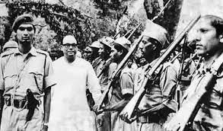
অতঃপর সেখানে বাংলাদেশের স্বাধীনতার ঘোষণাপত্র পাঠ করা হয়। এই ঘোষণাপত্র এর আগেও ১০ এপ্রিল প্রচার করা হয় এবং এর কার্যকারিতা ঘোষণা করা হয় ২৬ই মার্চ ১৯৭১ থেকে। ঐদিন থেকে ঐ স্থানের নাম দেয়া হয় মুজিবনগর। ঐ অনুষ্ঠানে রাষ্ট্রপতি ও প্রধানমন্ত্রী উভয়েই বক্তব্য পেশ করেন। শপথ গ্রহণ অনুষ্ঠান পরিচালনা করেন আবদুল মান্নান এম.এন.এ এবং স্বাধীনতার ঘোষণাপত্র পাঠ করেন অধ্যাপক ইউসুফ আলী এম.এন.এ। নবগঠিত সরকারের অস্থায়ী রাষ্ট্রপতি সৈয়দ নজরুল ইসলামকে এখানে গার্ড অব অনার প্রদান করা হয়। মন্ত্রীদের দপ্তর বণ্টন হয় ১৮ এপ্রিল। সরকারের কাঠামো ছিল নিম্নরূপ: মুজিবনগর সরকারকে ১২টি মন্ত্রণালয় ও বিভাগে ভাগ করা হয়।

Slide 12
নং | মন্ত্রণালয়সমূহের নাম
১ | প্রতিরক্ষা মন্ত্রণালয়।
২. | পররাষ্ট্র মন্ত্রণালয়।
৩ | অর্থ, শিল্প ও বাণিজ্য মন্ত্রণালয়।
৪ | মন্ত্রিপরিষদ সচিবালয়।
৫ | সাধারণ প্রশাসন বিভাগ।
৬ | স্বাস্থ্য ও কল্যাণ মন্ত্রণালয়।
৭ | তথ্য ও বেতার মন্ত্রণালয়।
৮ | স্বরাষ্ট্র মন্ত্রণালয়।
৯ | ত্রাণ ও পুনর্বাসন মন্ত্রণালয়।
১০ | সংসদ বিষয়ক বিভাগ।
১১ | কৃষি বিভাগ।
১২ | প্রকৌশল বিভাগ।
অভ্যন্তরীণ প্রশাসন

Slide 14
বঙ্গবন্ধু শেখ মুজিবুর রহমান | রাষ্ট্রপতি
সৈয়দ নজরুল ইসলাম | উপরাষ্ট্রপতি (রাষ্ট্রপতি পাকিস্তানে অন্তরীণ থাকার কারণে রাষ্ট্রপতির ক্ষমতা, দায়িত্ব ও কর্তব্য পালনের দায়িত্বপ্রাপ্ত)
তাজউদ্দীন আহমদ | প্রধানমন্ত্রী এবং প্রতিরক্ষা, তথ্য, সম্প্রচার ও যোগাযোগ, অর্থনৈতিক বিষয়াবলি, পরিকল্পনা বিভাগ, শিক্ষা, স্থানীয় সরকার, স্বাস্থ্য, শ্রম, সমাজকল্যাণ, সংস্থাপন এবং অন্যান্য যেসব বিষয় কারও ওপর ন্যস্ত হয়নি তার দায়িত্বপ্রাপ্ত মন্ত্রী
খন্দকার মোশতাক আহমদ | মন্ত্রী, পররাষ্ট্র, আইন ও সংসদ বিষয়ক মন্ত্রণালয়
এম মনসুর আলী | মন্ত্রী, অর্থ, শিল্প ও বাণিজ্য মন্ত্রণালয়
এ এইচ এম কামরুজ্জামান কর্নেল এম এজি ওসমানী কর্নেল (অব) আবদুর রব গ্রুপ ক্যাপ্টেন এ,কে,খন্দকার | মন্ত্রী, স্বরাষ্ট্র, সরবরাহ, ত্রাণ ও পুনর্বাসন এবং কৃষি মন্ত্রণালয় প্রধান সেনাপতি চিফ অফ স্টাফ ডেপুটি চিফ অফ স্টাফ এবং বিমান বাহিনীর প্রধান
মুজিবনগর সরকার কাঠামো

Slide 15
একক কাজঃ
মুজিবনগর সরকারের সদস্য ও তাদের দপ্তরের একটি তালিকা তৈরি করো।

Slide 16
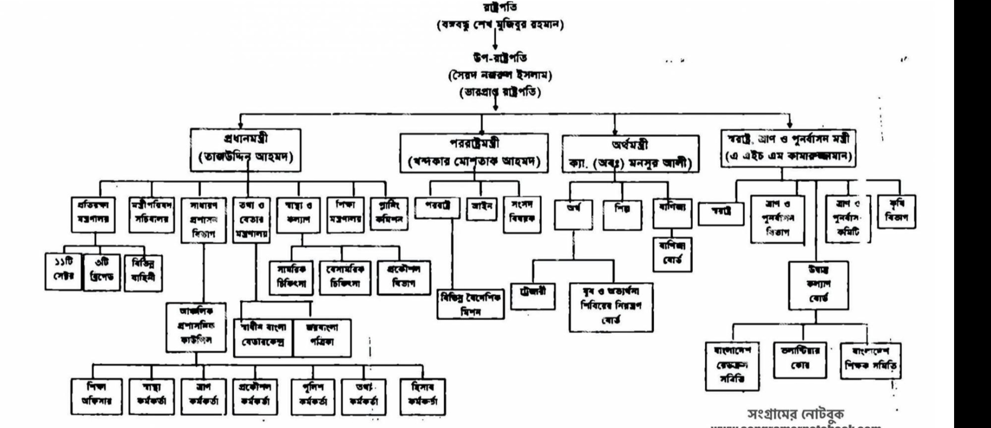
মুজিবনগর সরকারের প্রশাসনিক দপ্তরসমূহ

Slide 17
মুজিবনগর সরকার গঠনের উদ্দেশ্য
বাংলাদেশের স্বাধীনতা ঘোষণাকে বাস্তবায়ন করা এবং এর আনুষ্ঠানিক ও সাংগঠনিক রুপ প্রদান করা;
মুক্তিযুদ্ধকে সুষ্ঠু ও দক্ষতার সাথে পরিচালনা করে দ্রুত দেশকে পাকিস্তানি হানাদার মুক্ত করা;
মুক্তিযোদ্ধাদের সংগঠন ও প্রশিক্ষণ প্রদান করা;
প্রচার-প্রচারণার মাধ্যমে দেশ-বিদেশে পাকিস্তানি হানাদার বাহিনীর হত্যাকান্ড ও ধ্বংসলীলা তুলে ধরা;
বাংলাদেশের ভাবমূর্তি বৃদ্ধি করা;
পাকিস্তানি হানাদার বাহিনীর অত্যাচারে ভারতে চলে যাওয়া শরণার্থীদের থাকা-খাওয়ার ব্যবস্থা করা;
আন্তর্জাতিক সাহায্য সংস্থা ও বিদেশী রাষ্ট্রের স্বীকৃতি অর্জন এবং সাহায্য-সহযোগিতা লাভ করা;
মুক্তিযোদ্ধাদের দ্বারা মুক্তাঞ্চলে বেসামরিক প্রশাসন প্রতিষ্ঠা করে আইন-শৃঙ্খলা রক্ষা করা।

Slide 18
জোড়ায় কাজ
প্রত্যেক জোড়া একটি করে মুজিবনগর সরকার গঠনের উদ্দেশ্য ব্যাখ্যা কর।

Slide 19
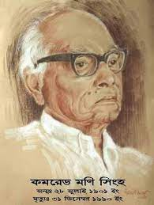
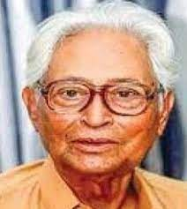
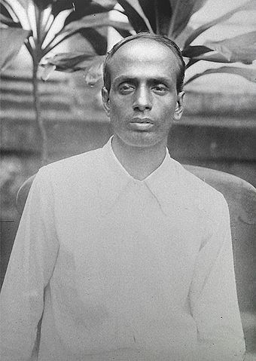
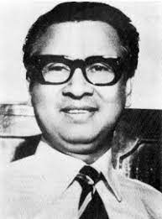
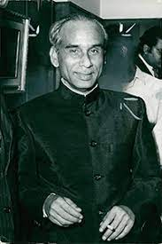
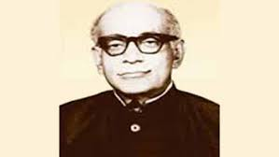
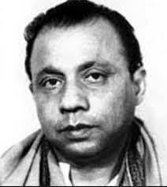
মুজিবনগর সরকারের উপদেষ্ঠা পরিষদ
মাওলানা আবদুল হামিদ খান ভাসানী সভাপতি: ন্যাশনাল আওয়ামী পার্টি। কমরেড মনি সিংহ সভাপতি: বাংলাদেশ কমিউনিস্ট পার্টি।
অধ্যাপক মোজাফফর আহমেদ সভাপতি: ন্যাশনাল আওয়ামী পার্টি। শ্রী মনোরঞ্জন ধর সভাপতি: বাংলাদেশ জাতীয় কংগ্রেস। তাজউদ্দীন আহমেদ প্রধানমন্ত্রী: বাংলাদেশ সরকার। খন্দকার মোশতাক আহমেদ পররাষ্ট্রমন্ত্রী: বাংলাদেশ সরকার।
এম মনসুর আলী অর্থমন্ত্রীঃ বাংলাদেশ সরকার।
এ এইচ এম কামারুজ্জামান স্বরাষ্ট্র,ত্রান ও পুনর্বাসনমন্ত্রী

Slide 20
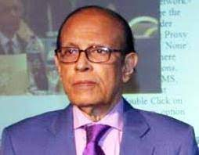
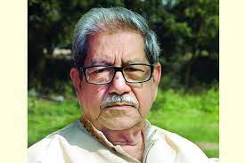
পরিকল্পনা কমিশন
পদের নাম | দায়িত্বপ্রাপ্ত ব্যক্তি
চেয়ারম্যান | ডঃ মুজাফফর আহমদ চৌধুরী
সদস্য | ডঃ এস,আর, বোস ডঃ মোশাররফ হোসেন ডঃ আনিসুজ্জামান ডঃ খান সরওয়ার মোর্শেদ

Slide 21
কুটনৈতিক তৎপরতা
কুটনৈতিক তৎপরতায় মুজিবনগর সরকারের সবচেয়ে বড় সাফল্য মুক্তিযুদ্ধে তৎকালিন বিশ্বের দুই পরাশক্তি মার্কিন যুক্তরাষ্ট্র ও চীনের বিরোধিতার মুখে বিশ্বজনমতকে বাংলাদেশের পক্ষে সংগঠিত করা। এ সরকারের প্রধান কুটনৈতিক উদ্দেশ্য ছিল দুইটি-
মুক্তিযুদ্ধের পক্ষে সমর্থন আদায় করা;
মূক্তিযুদ্ধের জন্য তহবিল সংগ্রহ করা।
মুজিবনগর সরকারের পররাষ্ট্রনীতির উল্লেখযোগ্য বৈশিষ্ট্য হলঃ-
(ক) সবার সাথে বন্ধুত্ব, কারও সাথে শত্রুতা নয়;
(খ) সব রকম শোষণ ও আগ্রাসনের বিরুদ্ধে অবস্থান;
(গ) জোটনিরপেক্ষ,সাম্রাজ্যবাদবিরোধী ও শান্তিপূর্ণ সহঅবস্থান নীতি।

Slide 22
মুক্তিযুদ্ধের পক্ষে বিশ্বজনমত গঠন
বাংলাদেশের মুক্তিযুদ্ধের পক্ষে আন্তর্জাতিক মহলের সমর্থন আদায়ের জন্য মুজিবনগর সরকার ঢাবির সাবেক উপাচার্য বিচারপতি আবু সাঈদ চৌধুরীকে বিশেষ দূত নিয়োগ করেন। তিনি বিভিন্ন দেশ সফর করে মুক্তিযুদ্ধের পক্ষে সমর্থন আদায়, স্বাধীন বাংলাদেশকে স্বীকৃতি দান এবং পাকিস্তানি সামরিক জান্তার বিরুদ্ধে ব্যবস্থা নেওয়ার জন্য বিশ্বজনমত গড়ে তোলেন। তিনি ১ আগস্ট লন্ডনের ট্রাফালগার স্কোয়ারে এক জনসভা আয়োজন করে মুজিবনগর সরকারের তিনটি নির্দেশের কথা ঘোষণা করেন-
শীঘ্রই লন্ডনে বাংলাদেশ হাইকমিশন স্থাপন করা হবে;
বাঙালিরা পাকিস্তান ইন্টারন্যাশনাল এয়ারলাইনসের বিমানে ভ্রমণ করবে না;
পাকিস্তান কিংবা বিদেশে কর্মরত বাংলাদেশের নাগরিকরা মুজিবনগর সরকারের প্রতি আনুগত্য প্রদর্শন করলে তারা স্ব স্ব পদে বহাল থাকবে।

Slide 23
মুজিবনগর সরকারের তহবিল সংগ্রহ
মুজিবনগর সরকারের সরকারি প্রশাসন,যুদ্ধ ও শরণার্থী শিবির পরিচালনা এবং বিশ্ব জনমত গঠনে বিপুল অর্থের প্রয়োজন ছিল। এ জন্য সরকারের কুটনৈতিক তৎপরতার অন্যতম উদ্দেশ্য ছিল তহবিল সংগ্রহ করা। এ লক্ষে ‘বাংলাদেশ ফান্ড’ নামে একটি তহবিল গঠন করা হয়। বিচারপতি চৌধুরী এ ফান্ডের ট্রাস্টি বোর্ডের সদস্য হিসেবে ‘বাংলাদেশ ফান্ড’ এর মাধ্যমে ৩,৭৬,৫৬৮ পাউন্ড মুজিবনগর সরকারকে প্রদান করে। এছাড়াও বিভিন্ন দেশ থেকে অর্থসাহায্য গ্রহণ করেছিল-
জাতিসংঘের মাধ্যমে বিদেশ থেকে সহযোগিতা
যুক্তরাষ্ট্র- ৮,৯১,৫৭,০০০ ডলার বাহরাইনের বাংলাদেশ ক্লাব- ১৪৯৭ পাউন্ড
যুক্তরাজ্য- ৩,৮১,১২,১৩২ ডলার কাতারের বাংলাদেশ শিক্ষাকেন্দ্র- ৩১০০ –
কানাডা- ২,০২,৬০,৩০৭ ডলার লিবিয়ার বাংলাদেশ শিক্ষাকেন্দ্র- ২৩৮২-সোভিয়েত ইউনিয়ন- ২,০০,০০,০০০ ডলার

Slide 24
প্রশাসনিক বিভাগ
দেশব্যাপী সুষ্ঠু প্রশাসনিক ব্যাবস্থা গড়ে তোলার জন্য জুলাই মাসে বাংলাদেশকে ১১টি প্রশাসনিক অঞ্চলে বিভক্ত করা হয়। এগুলোর নাম দেওয়া হয়েছিল জোনাল কাউন্সিল। প্রতিটি অঞ্চলে কেন্দ্রীয় সরকারের প্রত্যক্ষ নিয়ন্ত্রনে একজন করে আঞ্চলিক প্রশাসক বা জোনাল অ্যাডমিনিস্ট্রেটর নিয়োগ করা হয়। আঞ্চলিক প্রশাসক তার অধীনস্থ অঞ্চলে রাজনৈতিক সমন্বয়কারীর দায়িত্ব লাভ করেন। প্রতিটি অঞ্চলে আঞ্চলিক কর্মকর্তা নিয়োগ করা হয়।

Slide 25
এক নজরে আঞ্চলিক প্রশাসনিক পরিষদ
নং | জোন/অঞ্চল | প্রধান অফিস | এলাকা | চেয়ারম্যান | সচিব
১ | দক্ষিণ পূর্ব জোন-১ | সাবরুম | চট্টগ্রাম,পার্বত্য চট্টগ্রাম ও ফেনী মহাকুমা | প্রফেসর নুরুল ইসলাম চৌধুরী | এস এ সামাদ
২ | দক্ষিণ পূর্ব জোন-২ | আগরতলা | ঢাকা, কুমিল্লা, ফেনী বাদে নোয়াখালী | জহুর আহমদ চৌধুরী | কে আর আহমদ
৩ | পূর্ব জোন | ধর্মনগর | হবিগঞ্জ, মৌলভিবাজার মহাকুমা | কর্নেল এম এ রব | কে এ হাসান
৪ | উত্তর পূর্ব জোন-১ | ডাউকি | সিলেট সদর,সুনামগঞ্জ | দেওয়ান ফরিদ গাজী | সি এস এইচ চৌধুরী
৫ | উত্তর পূর্ব জোন-২ | তুরা | ময়মনসিংহ, টাঙ্গাইল | শামসুর রহমান খান | লুৎফুর রহমান
৬ | উত্তর জোন | কুচ বিহার | রংপুর | মতিউর রহমান | ফয়েজউদ্দিন আহমদ
৭ | পশ্চিম জোন-১ | বালুরঘাট | দিনাজপুর, বগুড়া | আবদুর রহিম | এ কাসেম খান
৮ | পশ্চিম জোন-২ | মালদহ | রাজশাহী | আশরাফুল ইসলাম | জেড আই ভূঁইয়া
৯ | দক্ষিণ-পশ্চিম জোন-১ | কৃষ্ণনগর | পাবনা,কুষ্টিয়া | আবদুর রউফ চৌধুরী | শামসুল হক
১০ | দক্ষিণ পশ্চিম জোন-২ | বনগাঁ | ফরিদপুর,যশোর | ফণিভূষণ মজুমদার | বি বি বিশ্বাস
১১ | দক্ষিণ জোন | বারাসাত | বরিশাল, পটুয়াখালী, খুলনা | নভেম্বর পর্যন্ত কেউ ছিলেন না | এ মোমেন

Slide 26
মুজিবনগর সরকারের গুরুত্ব
১৯৭১ সালের ২৬শে মার্চ বাংলাদেশের স্বাধীনতা ঘোষণা এবং পাকিস্তানী হানাদার বাহিনীর বিরুদ্ধে দেশের জনগণের প্রতিরোধযুদ্ধ শুরু হলেও বাংলাদেশের মুক্তিযুদ্ধ পরিচালনার জন্য মুক্তিবাহিনী সংগঠন ও সমন্বয়, আন্তর্জাতিক সম্প্রদায়ের সমর্থন আদায় এবং এই যুদ্ধে প্রত্যক্ষ সহায়তাকারী রাষ্ট্র ভারতের সরকার ও সেনাবাহিনীর সঙ্গে সাংগঠনিক সম্পর্ক রক্ষায় এই সরকারের ভূমিকা ছিল অপরিসীম। এই সরকার গঠনের সঙ্গে সঙ্গে পাকিস্তানী সেনাবাহিনীর বিরুদ্ধে প্রতিরোধযুদ্ধ প্রবল যুদ্ধে রূপ নেয় এবং স্বাধীন ও সার্বভৌম রাষ্ট্র হিসেবে বাংলাদেশের বিজয় অর্জন ত্বরান্বিত হয়। প্রচন্ড প্রতিকুলতার মাঝেও এই সরকার মুক্তিযুদ্ধ চলাকালিন সময় সকল ক্ষেত্রে সঠিক নেতৃত্ব প্রদান করে পাকিস্তানিদের মধ্যে ত্রাসের সৃষ্টি করে সারাবিশ্বে আলোড়ন সৃষ্টি করে। এসব ছিল প্রবাসী সরকারের অবিস্মরণীয় কীর্তি যা সমকালীন ইতিহাসের বিচারে অতুলনীয়।

Slide 27
এক নজরে মুজিবনগর সরকার
বাংলাদেশের প্রথম গঠিত অস্থায়ী হল- মুজিবনগর সরকার।
মুজিবনগর সরকার গঠিত হয়- ১০ এপ্রিল,১৯৭১ খ্রিঃ।
মুজিবনগর সরকার শপথ গ্রহণ করে- ১৭ এপ্রিল ১৯৭১ খ্রিঃ।
মুজিবনগর সরকারের অস্থায়ী সচিবালয় ছিল- মুজিবনগর (মেহেরপুর জেলার বৈদ্যনাথতলা)
মুজিবনগর সরকারের সচিবালয় ক্যাম্প অফিস ছিল- ৮ থিয়েটার রোড, কলকাতা, ভারত।
মুজিবনগর সরকারের রাষ্ট্রপতি ও সর্বাধিনায়ক ছিলেন- বঙ্গবন্ধু শেখ মুজিবুর রহমান।
মুজিবনগর সরকারের অস্থায়ী রাষ্ট্রপতি ও উপরাষ্ট্রপতি ছিলেন- সৈয়দ নজরুল ইসলাম।
মুজিবনগর সরকারের প্রধানমন্ত্রী ছিলেন- তাজউদ্দিন আহমদ।
মুজিবনগর সরকারের পররাষ্ট্র ও আইনমন্ত্রী ছিলেন- খন্দকার মোশতাক আহমদ।
মুজিবনগর সরকারের অর্থ,বাণিজ্য ও শিল্প মন্ত্রী ছিলেন এম মনসুর আলী।
মুজিবনগর সরকারের স্বরাষ্ট্র,কৃষি ও ত্রান মন্ত্রী ছিলেন- এ এইচ এম কামরুজ্জামান।

Slide 28
মুজিবনগর সরকার ও মুক্তিযুদ্ধের প্রধান সেনাপতি ছিলেন- কর্নেল এম এ জি ওসমানী
মুজিবনগর সরকারের চিফ অফ স্টাফ ছিলেন- কর্নেল (অব) আবদুর রব
মুজিবনগর সরকারের ডেপুটি চিফ অফ স্টাফ ও বিমান বাহিনীর প্রধান ছিলেন- ক্যাপ্টেন এ কে খন্দকার
মুজিবনগর সরকারের সর্বদলীয় উপদেষ্ঠা কমিটি
মাওলান আবদুল হামিদ খান ভাসানী (চেয়ারম্যান)
তাজউদ্দিন আহমদ (আহবায়ক)
কমরেড মনি সিং (সদস্য)
অধ্যাপক মোজাফরর আহমদ (সদস্য)
মনোরঞ্জন ধর (সদস্য)
খন্দকার মোশতাক আহমদ (সদস্য)

Slide 29
দলীয় কাজ
মুজিবনগর সরকারের সর্বদলীয় উপদেষ্ঠা কমিটির নাম লিখ।
মুজিবনগর সরকারের পরিকল্পনা কমিশনের সদস্যদের নাম লিখ।

Slide 30
মূল্যায়ন
অস্থায়ী বা মুজিবনগর সরকার কখন গঠিত হয়?
বাংলাদেশের অস্থায়ী সরকারের রাষ্ট্রপতি কে ছিলেন?
মুজিবনগর সরকারের প্রধানমন্ত্রীর নাম কী?
অস্থায়ী সরকারের সদর দপ্তর কোথায় ছিল?
মুজিবনগর দিবস কত তারিখে পালিত হয়?
মুজিবনগর সরকারের শপথবাক্য কে পাঠ করান?
বর্তমান মুজিবনগরের পূর্বনাম কী ছিল?
মুজিবনগর সরকারে কয়টি মন্ত্রণালয় ও বিভাগ ছিল?

Slide 31
বাড়ির কাজ
মুক্তিযুদ্ধের পক্ষে বিশ্বজনমত গঠনে মুজিবনগর সরকারের কুটনৈতিক তৎপরতা বিশ্লেষণ কর।

Slide 32
Thank you

